Slide 1
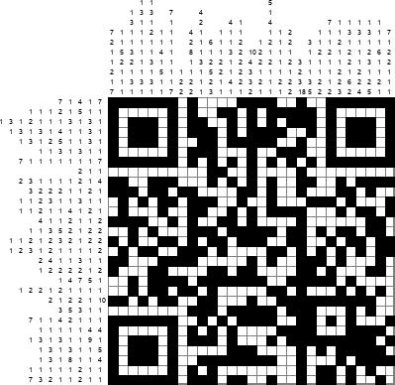
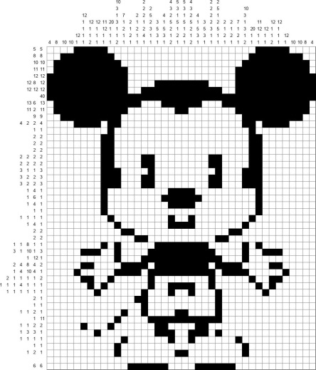
Защита проекта Галерея - обработчик картинок в стиле японский кроссворд
Picture Part
Докладчик: Плетнев Дмитрий

Slide 2
Цель проекта
Создать сайт по обработке изображений и получить практический опыт web разработки.

Slide 3
Что планировалось
Создать японский кроссворд из черно-белого изображения
Идея развивалась с начала обучения и превратилась в конечную реализацию в три этапа:
Этап | Результат | Знания
Зарождение идеи | Программа и телеграмм канал | Синтаксис, основные библиотеки, pillow
Первый бот | Программа и телеграмм бот | aiogram, heroku
Сайт | Сайт - галерея | Django, ajax, JS, CSS, ORM, DataBase, poetry

Slide 4
Используемые технологии
Основной язык python
Работа с изображением pillow, numpy
Телеграмм бот aiogram
Сборка библиотеки poetry
Деплой бота heroky
Фреймворк для сайта Django,
Сохранение состояния из JS AJAX
Отрисовка сетки, события canvas JS
Стили CSS, bootstrap
Работа с объектами БД Django ORM
База данных SQlite

Slide 5

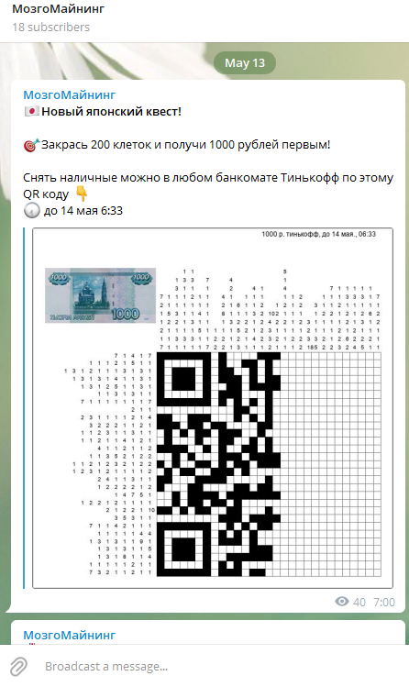
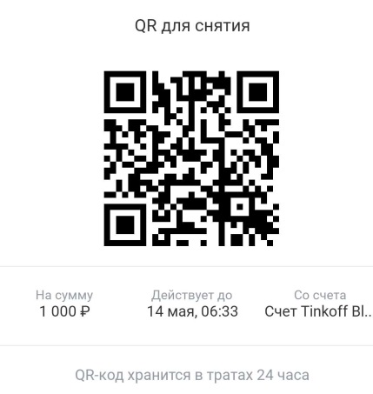
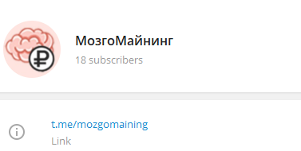
Зарождение идеи
Задача - перевести QR код в японский кроссворд
Банк Тинькоф выдает QR код на снятие наличных
Телеграмм канал – разгадай первым кроссворд и сними деньги по QR коду
Разработано приложение на Pillow, которое переводит QR в японский кроссворд.
Программа точно копирует QR код – сканер банкомата распознает разгаданный карандашом кроссворд и выдает деньги)

Slide 6
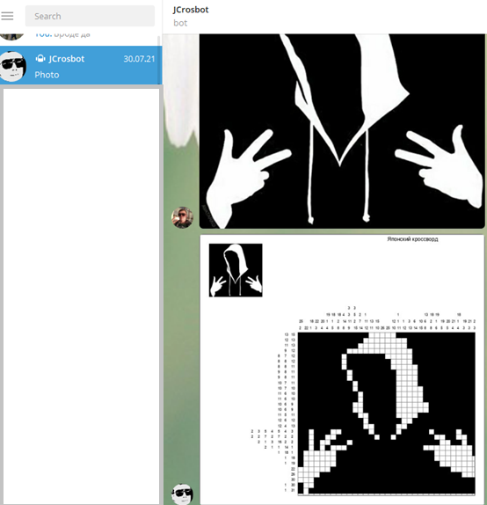
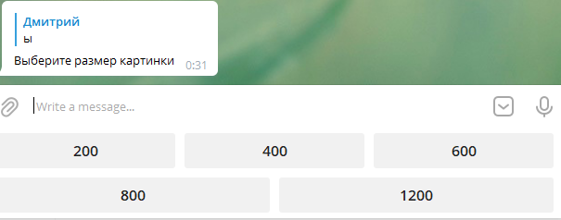
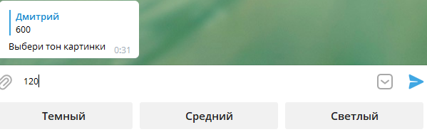
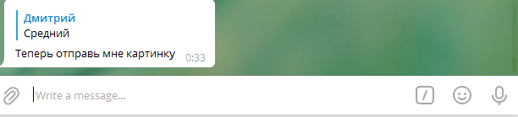
Первый бот
Приложение python допилил
Добавил класс и логику для бота и
выложил на Heroku
Бот @JCrosBot
Получает картинки, отдает кроссворд

Slide 7
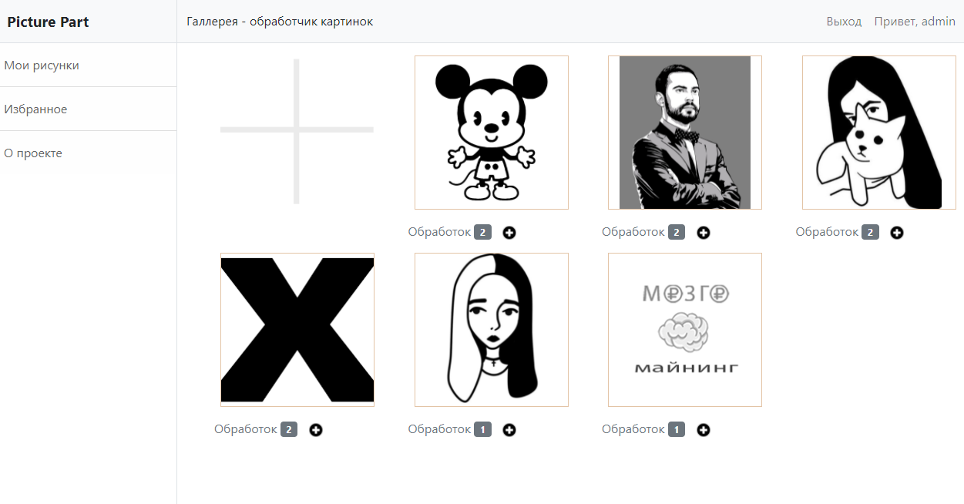
Picture Part – галерея обработчик
Новая картинка
Количество
привязанных
обработок – ссылка переход у обработкам
Добавить
обработку
Авторизация

Slide 8
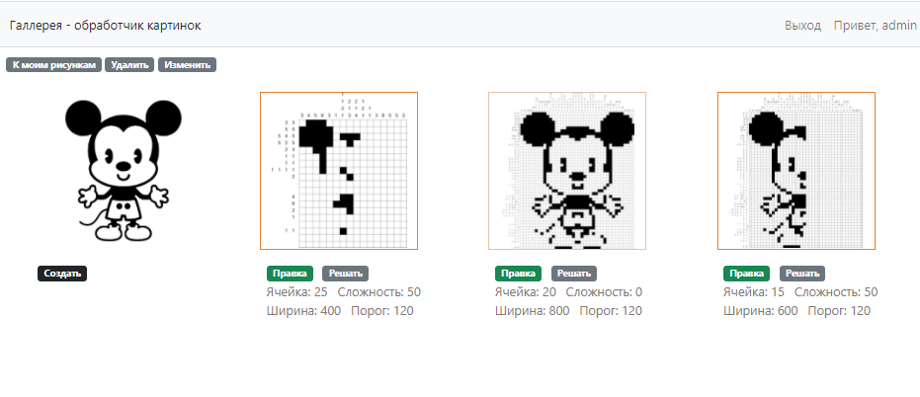
Обработки текущей картинки
Перейти к решению
кроссворда
Создать
новую обработка
Основные параметры обработки
Ширина ячейки,
сложность – % закрашенных ячеек,
ширина результата,
порог цвета 0-255
Обновить обработку
с новыми параметрами

Slide 9
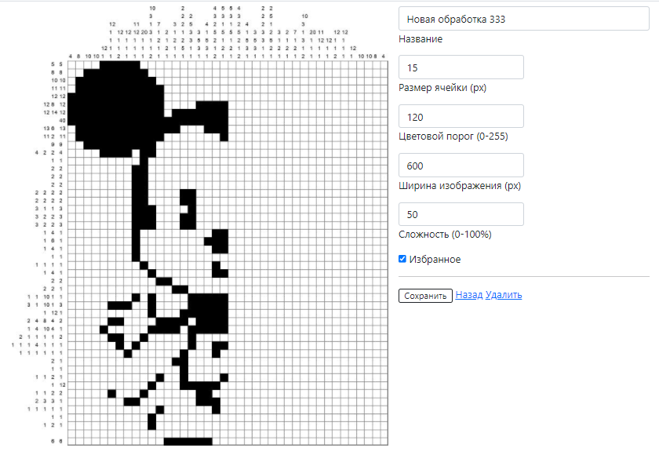
Новая обработка
Кнопка обновляет
обработку в
текущем окне
Форма входных
параметров для
обработки

Slide 10
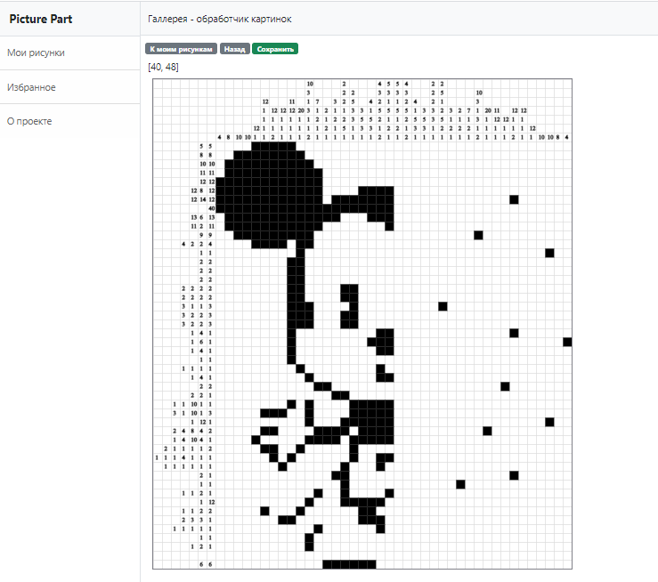
Решение кроссворда
В БД хранится
текущее состояние,
решение на основе обработки,
верхние и левые цифры
Кнопка «Сохранить» -
AJAX функция, которая
сохраняет текущее состояние в БД
Отрисовка и события – JavaScript

Slide 11
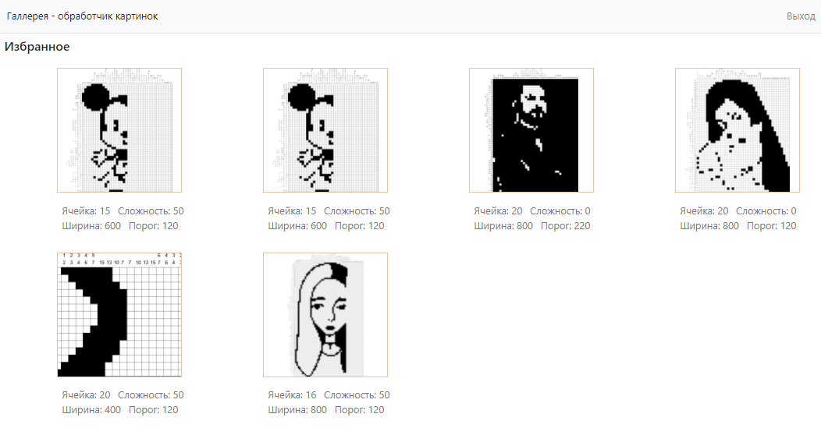
Избранные обработки

Slide 12
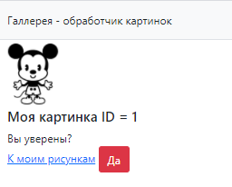
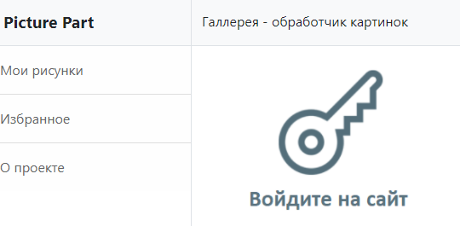
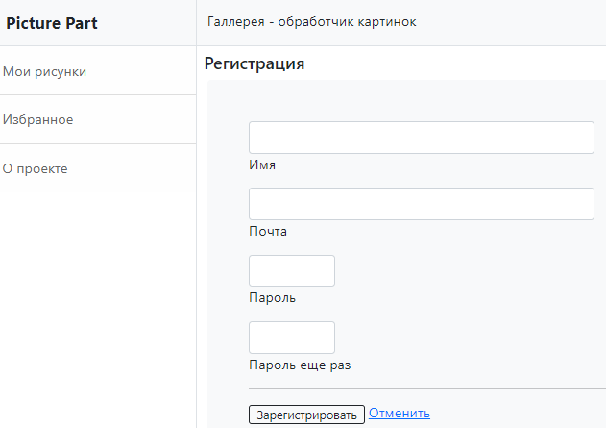
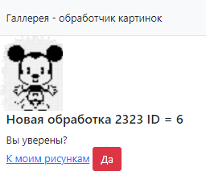
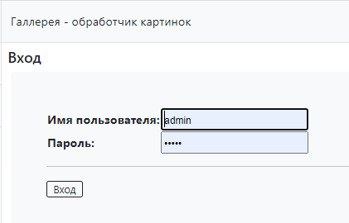
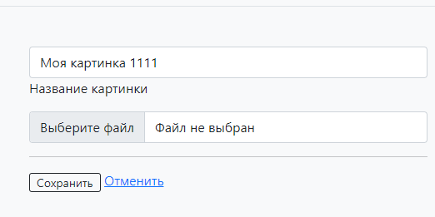
Еще окна

Slide 13
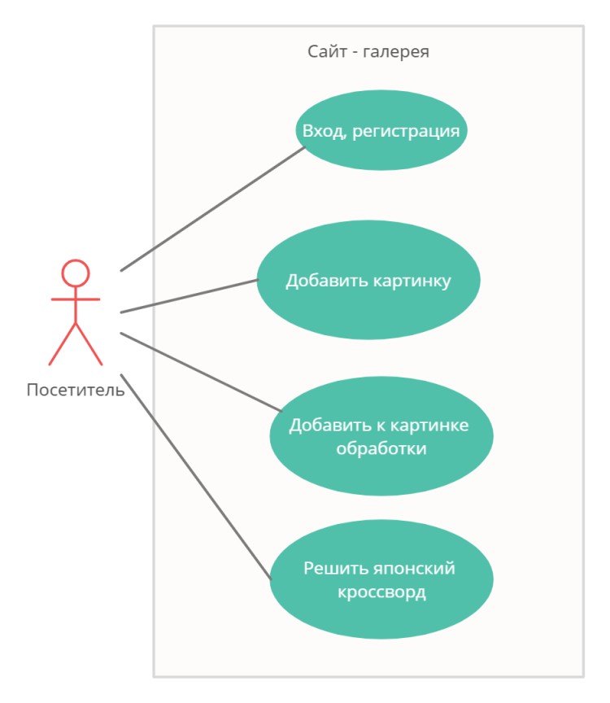
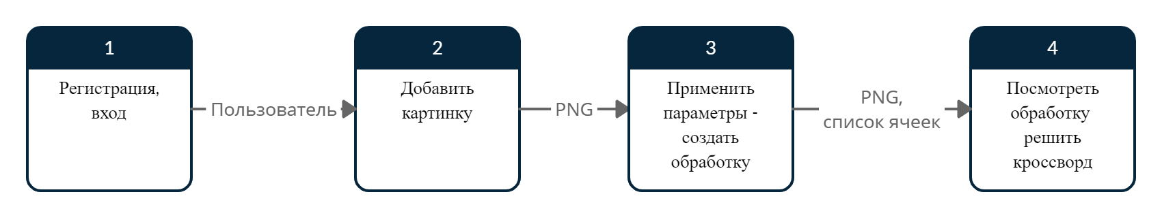
Схемы, архитектура
База данных
Таблица изображений
Пользователь
Изображение
…
Таблица обработанных изображений
Обработанное изображение
Номера ячеек сетки
Текущее состояние кроссворда
…

Slide 14
Планы по развитию
Развитие проекта «Галерея – обработчик…»
Стили
Оптимизация работы
Другие виды обработок
PostgreSQL
Развитие по направлениям:
Машинное обучение
Библиотеки для реактивных графиков
Flask, FastAPI, Django

Slide 15

Спасибо за внимание !
Плетнев Дмитрий

